Slide 1
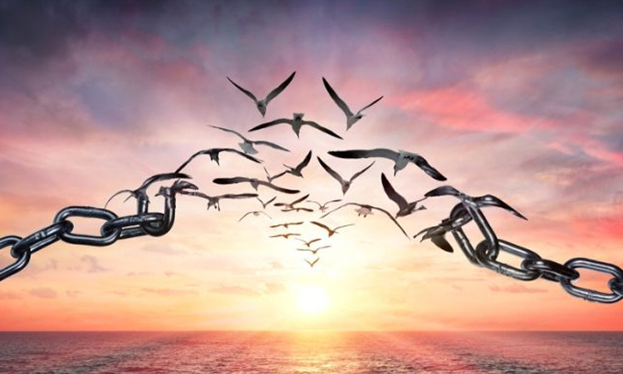
La Mente de Cristo Verdaderamente Libre 1
Haya pues en vosotros este sentir que hubo también en Cristo Jesús
Filipenses 2:5

Slide 2
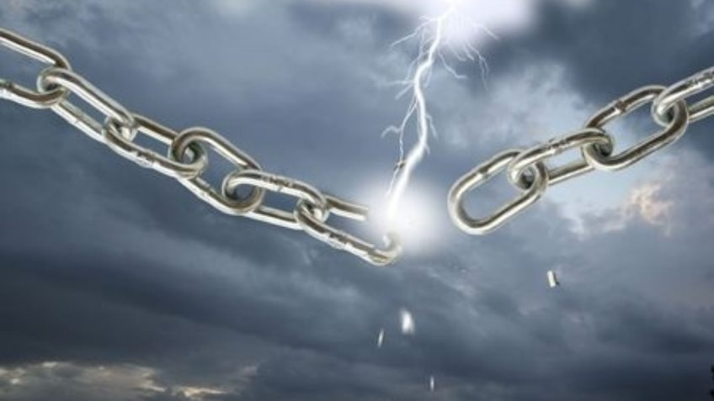
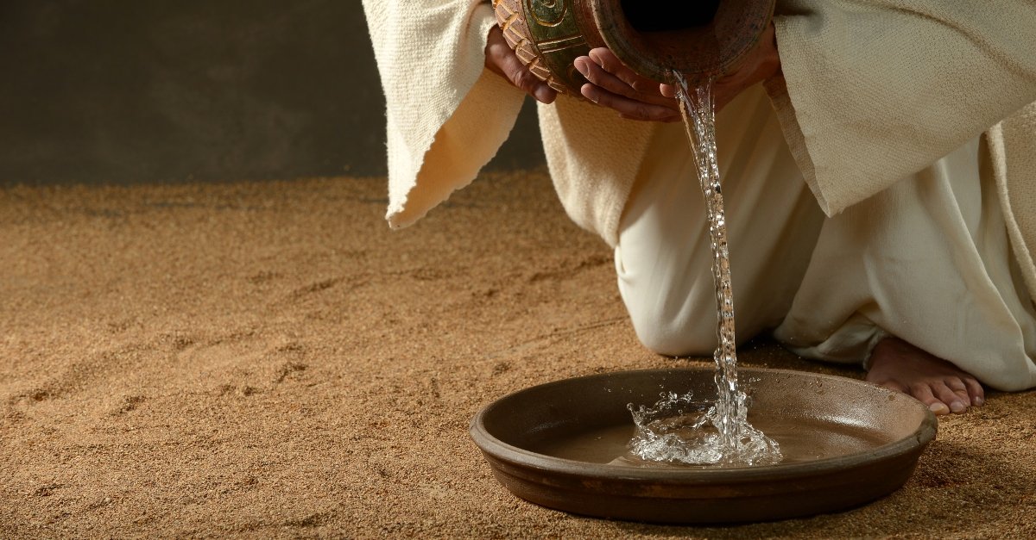
La Libertad Tiene un propósito. Servir a Cristo
Estad, pues, firmes en la libertad con que Cristo nos hizo libres, y no estéis otra vez sujetos al yugo de esclavitud.
Gálatas 5:1
Como libres, pero no como los que tienen la libertad como pretexto para hacer lo malo, sino como siervos de Dios.
1 Pedro 2:16

Slide 3
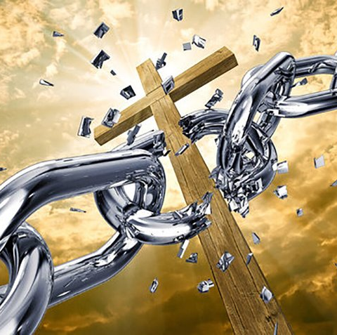
El Propósito de Dios: Su Libertad
Gálatas 5:1
1 Pedro 2:16

Slide 4
Áreas de Libertad
Esferas Neutrales
Esferas dañinas
Pasiones
Costumbres
Lealtades
Relacionados
Prejuicios
Ambiciones
Deberes
Deudas
Bienes
Temores
Debilidades
Ofensas

Slide 5
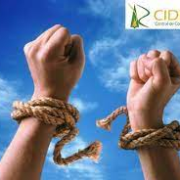
Un proceso hacia la libertad
Haga una lista con sus deseos
Identifique los deseos opuestos
Líbrese de los deseos equivocados
Reciba los deseos de Cristo
Decídase a seguir los deseos de el.

Slide 6
Juan 8:31-36
31 Dijo entonces Jesús a los judíos que habían creído en él: Si vosotros permaneciereis en mi palabra, seréis verdaderamente mis discípulos; 32 y conoceréis la verdad, y la verdad os hará libres. 33 Le respondieron: Linaje de Abraham somos, y jamás hemos sido esclavos de nadie. ¿Cómo dices tú: Seréis libres?
34 Jesús les respondió: De cierto, de cierto os digo, que todo aquel que hace pecado, esclavo es del pecado. 35 Y el esclavo no queda en la casa para siempre; el hijo sí queda para siempre. 36 Así que, si el Hijo os libertare, seréis verdaderamente libres.

Slide 7
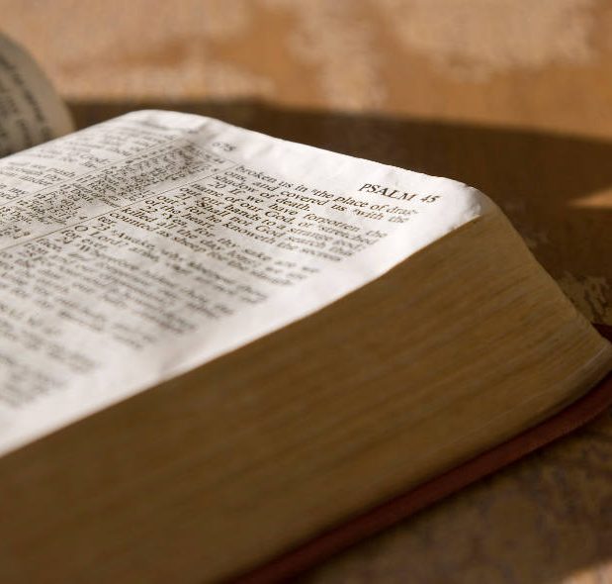
Marcos 10:1 NVI
Luego Jesús salió de Capernaúm, descendió a la región de Judea y entró en la zona que está al oriente del río Jordán. Una vez más, las multitudes lo rodearon, y él les enseñaba como de costumbre.

Slide 8
Costumbres
El Deseo de Dios es transformar sus costumbres de ser descuidadas a ser controladas por el Espíritu

Slide 9
Lealtades
La lealtad es un valor moral que consiste en un compromiso con las personas allegadas, estando presentes en los buenos momentos y en las dificultades. Es un sentimiento de respeto y fidelidad hacia una persona, comunidad, organización, principios morales y, sobre todo, hacia uno mismo. La lealtad va de la mano de la nobleza, la honradez y la honestidad

Slide 10
Lealtades
El deseo de Dios es cambiar sus lealtades de ser dispersas a ser devotas

Slide 11
Relaciones
El deseo de Dios es cambiar sus relaciones de servirle a usted mismo a servir a Dios

Slide 12
Prejuicios 2 R 5:12, Mt 9:11
El deseo de Dios es cambiar sus prejuicios de ser circunstanciales a ser Bíblicos

Slide 13
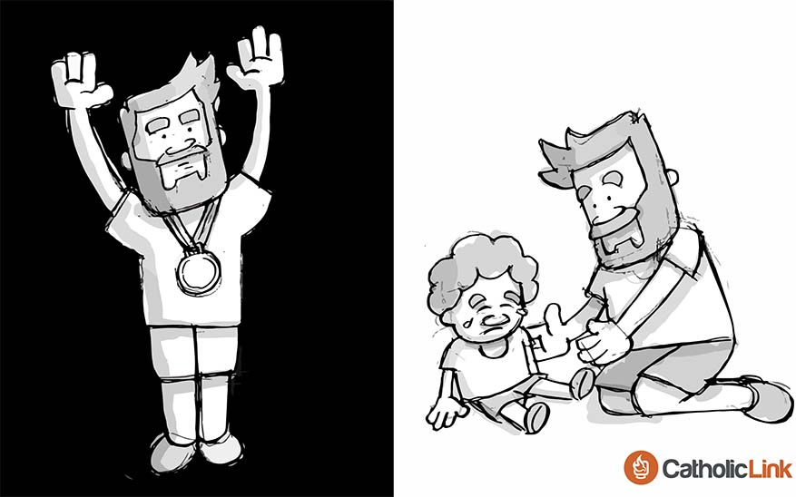
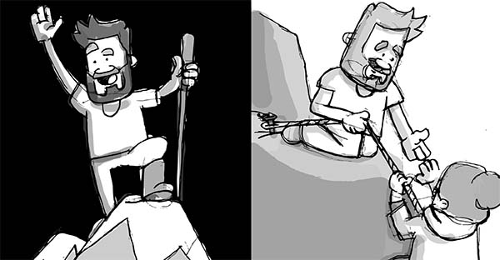
Ambiciones
El Deseo de Dios es cambiar sus ambiciones de honrarse a ti mismo a Honrar a Dios

